Slide 1
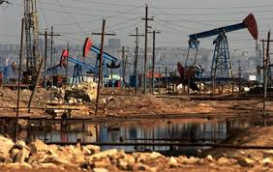
Нафтові Родовища

Slide 2
Організація країн-експортерів нафти (ОПЕК) на 11 представників на яких припадає більша частина світових запасів нафти . нафтові родовища , які дозволяють добути не менше 5 мільярдів барелів нафти , є найбільшими ; другі за розмірами це родовища , що називають гігантськими , бо вони містять від 500 мільйонів до 5 мільярдів барелів нафти

Slide 3
Запаси нафти у світі ( у мільярдах барелів )

Slide 4
Запаси нафти приблизно в 70 країнах але лише деякі з них мають велетенські родовища . Найбільша кількість супергігантів знаходиться в Арабсько-Іранському нафтогазоносному басейні , який охоплює перську затоку та територію довкола неї . Зараз увага виробників спрямована на Каспійський регіон , який складають такі країни як Азербайджан , Іран , Казахстан , Росія , Туркменія і Узбекистан

Slide 5
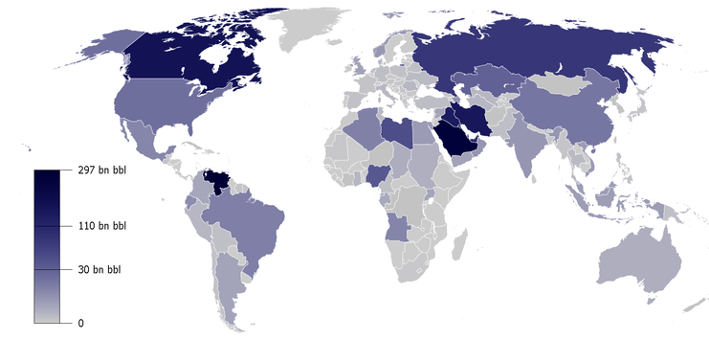

Slide 6
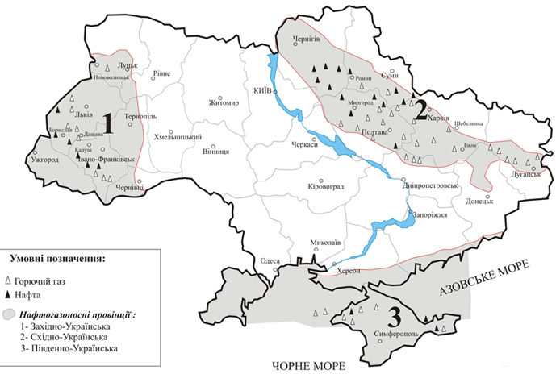
Родовища нафти в Україні

Slide 7
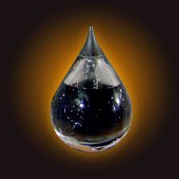
Нафтова промисловість Україні не задовільняє власних потреб , тому паливний ринок багато в чому залежить від імпорту сировини . Питома вага нашої нафтової промисловості 3-4 % (один із найнищих показників у світі )

Slide 8
Карпатська нафтогазоносна провінція найстаріша з тих , що експлуатують в Україні . Родовища цього регіону хижацьки вичерпувалися ( особливо після Другої світової війни )

Slide 9
Зараз родовища дуже спустошені отриману нафту головним чином використовують на місці . Великі родовища Долинське, Бориславське, Битковське, Вільховське

Slide 10
Дніпровсько-Донецька нафтогазоносна область почала відігравати головну роль у нафтогазовій промисловості України після другої світової війни

Slide 11
Великі родовища нафти зосереджені в Полтавській ( Радченівське ) , Сумській ( Качанівське ) , Чернгівській ( Прилукське ) областях

Slide 12
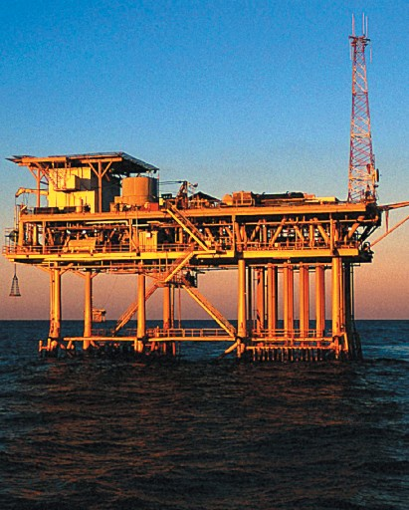
Кримсько-Причорноморська нафтогазоносна провінція найбільш перспективна , з 1993 року тут видобувають нафту . Багато родовищ розвідано на Тарханкутському та Керченському півостровах

Slide 13
Найбільші родовища – Джанкойське та Глебівське . На даний час територія окуповананого Криму

Slide 14
Що таке барель ? Перші нафтові компанії в Пенсільванії перевозили нафту у винних діжках , барелях ємністю 48 галонів , чи 180 літрів . Потім почали наливати лише 42 галона , чи 159 літрів , щоби під час перевезень не було проблем . У комерції барель і сьогодні використовують для вимірювання кількості нафти

Slide 15
1 барель = 158,987 л

